Slide 1

Staatliche Rahmenbedingungen
Wilhelmshaven
Diese Vorlesung wird in Bild
und Ton des
Dozenten
mitgeschnitten
und anschließend online zur
Verfügung gestellt
Prof. Dr. Bernhard Köster
Jade-Hochschule Wilhelmshaven
http://www.bernhardkoester.de/vorlesungen/inhalt.html

Slide 2
John Banzhaf (1965): “Weighted Voting Doesn't Work"
"In almost all cases weighted voting does not do the one thing which both its supporters and opponents assume that it does . . . voting power is not proportional to the number of votes a legislator may cast."
"The purpose of this paper is neither to attack nor defend weighted voting per se. As with any objective mathematical analysis, its intent is only to explain the effects which necessarily follow once the mathematical model and the rules of its operation are established."

Slide 3
Banzhaf Power Index
Betrachte eine System mit N Spielern:
Finde alle Gewinnkoalitionen.
Bestimme für jede Gewinnkoalition die kritischen Spieler.
Bestimme für alle Spieler den kritischen Wert B_{i} .
Banzhaf power index: β_{i} = B_{i} /(B₁ + B₂ + B₃ +….+ B_{N} ) für Spieler i
Die Banzhaf power Verteilung ist die Liste
(β₁ , β_{2,} , β_{3,}............. , β_{N})

Slide 4
Beispiel
[12; 8, 5, 5, 4].
Gewinnkoalition | Gewicht | Kritischer Spieler
Spieler | Kritischer Wert | Banzhaf Wert

Slide 5




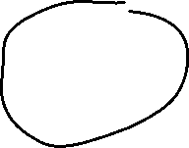
Der Shapley-Shubik-Power-Index
Ein dem Banzhaf Wert vergleichbares Konzept ist der Algorithmus in jeder Permutation von möglichen Abstimmungen zu bestimmen, ob ein Spieler ausschlaggebend ist
  Dies wird bspw. im Risikomanagement von großen Unternehmen verwendet. Dadurch können Abteilungen identifiziert werden, die vordergründig nur wenig zum ROI oder Cash-flow beitragen, die aber unternehmensintern eine wichtige Schnittstellenfunktion ausfüllen und bei deren Wegfall oder Outsourcing die Netzwerstruktur eines Unternehmens stark beeinträchtig wird.
  Klassische Beispiele sind dafür die früheren Hausmeister
  (neu-deutsch facility management) oder die IT-Abteilung.

Slide 6


Abstimmungsmacht in der EU
Ministerrat – Entscheidungsregeln in der EU bis 2014
Qualifizierte Merheitsregel (QMV)
(1) until 10/2014

Slide 7




Abstimmungsmacht in der EU
Ministerrat – Aktuelle Entscheidungsregel
Doppelte Mehrheitsregel (DMV)
Ein Vorschlag wird angenommen, falls
55% der Mitgliedsländer dafür abstimmen (16/28)
Der Vorschlag muss von Staaten unterstützt werden, die zusammen mindestens 65% der Bevölkerung der EU ausmachen

Slide 8
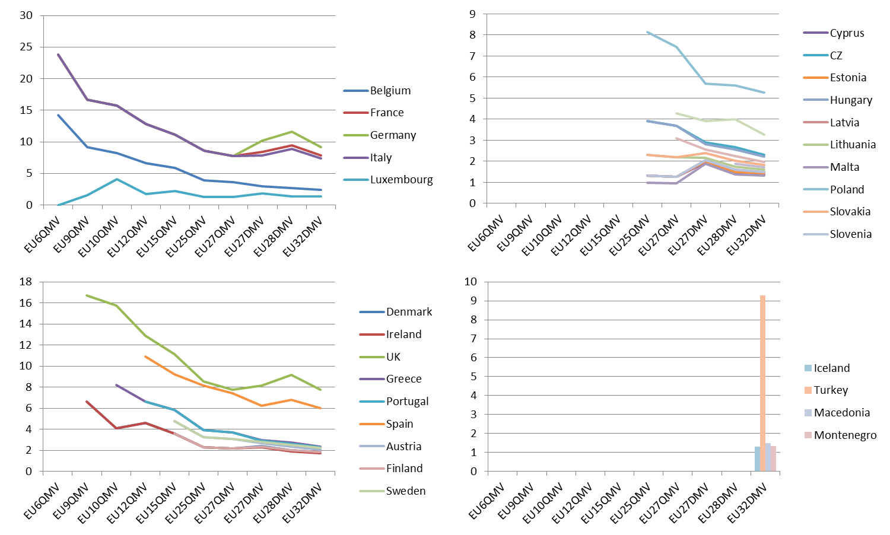




Banzhaf-Value
Source: Antonakakis, Badinger, Reuter 2014 und eigene Berechnungen

Slide 9
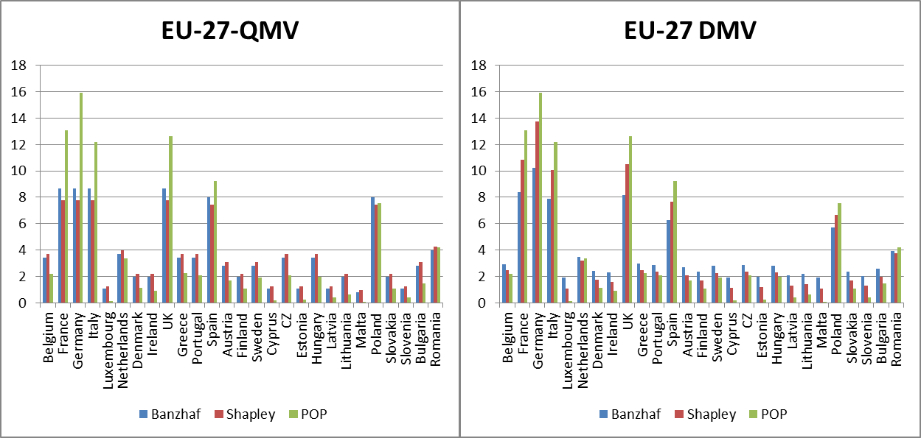











Banzhaf, Shapley and Population
Source: Antonakakis, Badinger, Reuter 2014 und eigene Berechungen

Slide 10
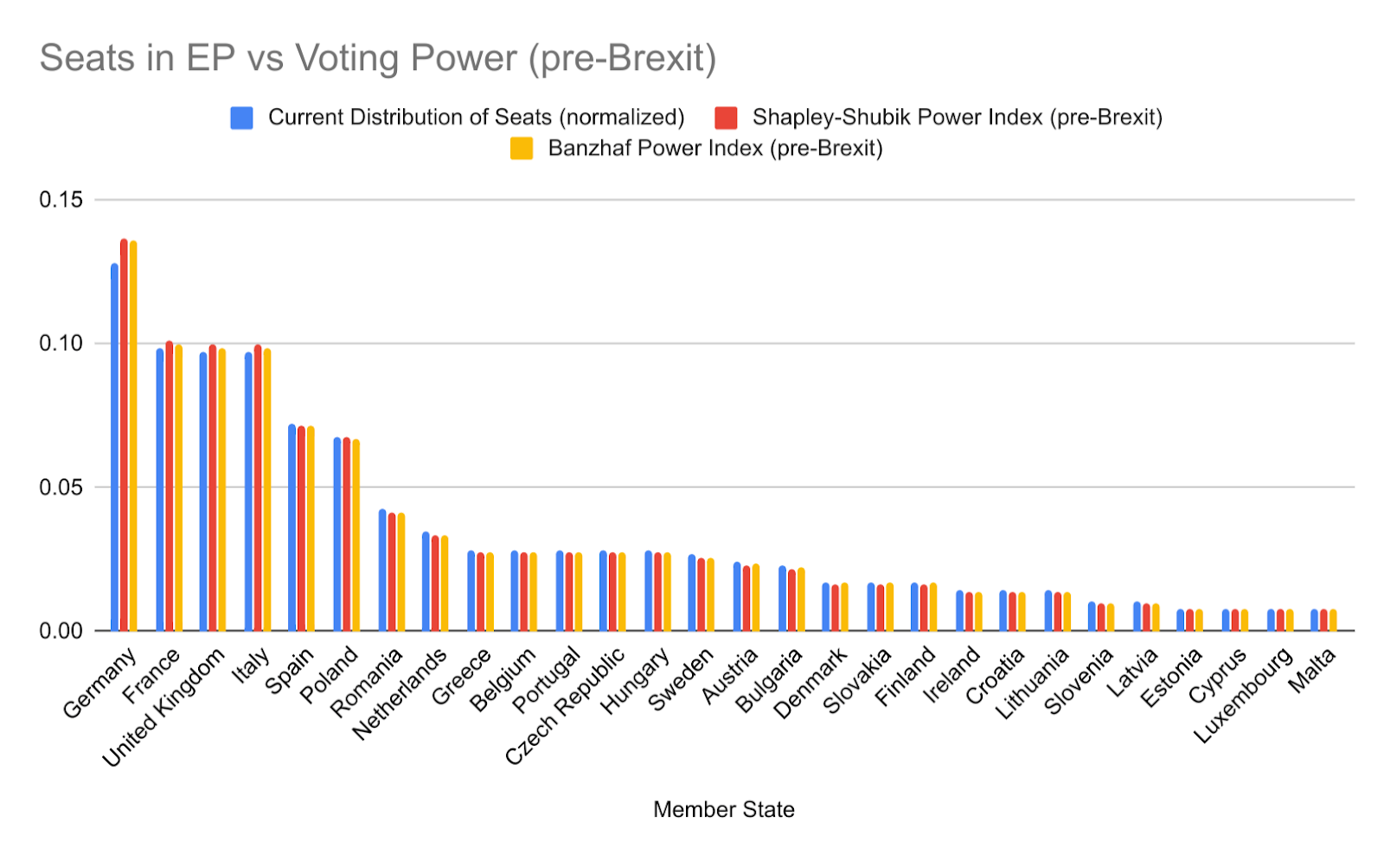

Machtverteilung in der EU
Quelle: Milushev, Rangel (2019) Power distribution in the EU before and after Brexit,
https://blog.usejournal.com/power-distribution-in-the-eu-before-and-after-brexit-f485aa781419

Slide 11
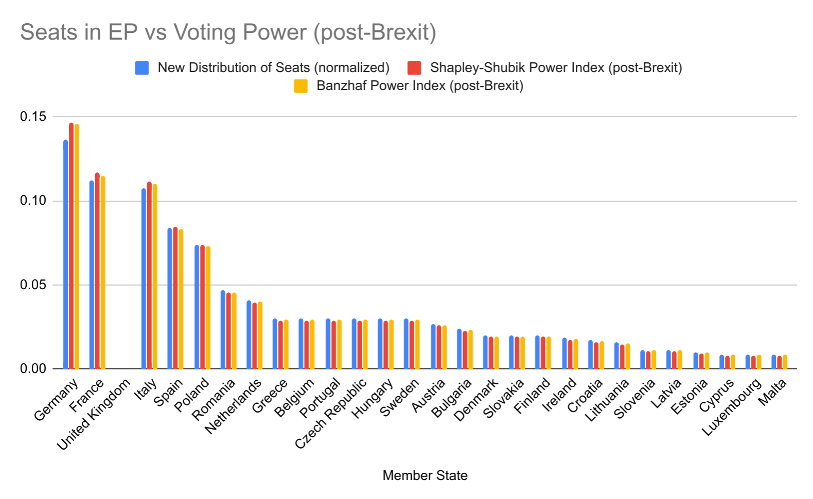


Machtverteilung in der EU
After Brexit happens the power dynamic will become more concentrated in the hands of the top four countries: Germany, France, Italy, and Spain. Between the four of them lies almost half of the voting power of the Union. If those four countries were to agree on a specific piece of legislation the legislation is quite likely to pass. While the UK is in the union, the top four control about 43% of the total power, but as they leave this number is about to go up to about 48%. The UK provides a good power balance to the other four big players that are about to disappear.
Quelle: Milushev, Rangel (2019) Power distribution in the EU before and after Brexit,
https://blog.usejournal.com/power-distribution-in-the-eu-before-and-after-brexit-f485aa781419

Slide 12




UK-Unterhauswahlen

Slide 13












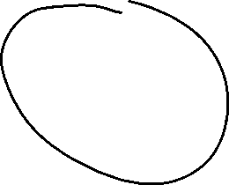



US-Präsidentschaftswahl

Slide 14





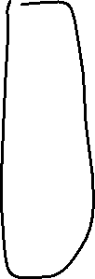








Bundestagswahl 2021
https://www.bundeswahlleiter.de/bundestagswahlen/2021/ergebnisse/bund-99.html#sitze2

Slide 15




Neue Institutionenökonomie
In den 1970er Jahren hat sich als Kritik an der etablierten volkswirtschaftlichen Theorie – sowohl der Neoklassik, als auch des Keynesianismus – eine neue Denkrichtung etabliert, die die besondere Bedeutung von Institutionen betont.
Eine Diskussion der Bedeutung von Institutionen findet sich allerdings auch schon bei den Klassikern:
Eigentumsschutz (J. Locke, 1632 – 1704)
Bedeutung der Gewohnheiten und Bräuche für die Bildung von Marktpreisen (J. S. Mill, 1806 – 1873, später bei F.A. von Hayek, 1899 – 1992)
Zuweisung von Eigentumsrechten als Voraussetzung für die
Funktionsfähigkeit des Marktprozesses – Coase Theorem*
(R.H. Coase, 1910 – 2013) → dies kann als erste formale Analyse
einer Institution im Sinne der sich später etablierenden
Neuen Institutionentheorie angesehen werden
*R. H. Coase (1937) The Nature of the Firm., Economica, Band 4, Nr. 16, November

Slide 16




Institutionen
Der Begriff als solcher ist derart umfassend, dass eine knappe Definition schwierig bis unmöglich ist.
Im weiteren soll unter
Institutionen ein System von formellen oder informellen Regeln, inklusive der Methoden ihrer Durchsetzung, verstanden werden
Formelle Regeln sind heutzutage meistens schriftlich verfasst und können
  zum einen von Staaten oder überstaatlichen Organisationen eingesetzt, garantiert und gerichtlich durchsetzbar sein,
  zum anderen Vereinbarungen zwischen privaten Unternehmen
  und/oder Personen sein.
Informelle Regeln dagegen basieren oftmals auf Gewohnheiten und
Bräuchen und werden mitunter über soziale Sanktionen durchgesetzt

Slide 17



Institutionen
Institutionen haben den Zweck menschliches Verhalten in eine bestimmte Richtung zu steuern (vgl. R.H. Thaler, Nobelpreis 2017, Nobel Lecture: From Cashews to Nudges: The Evolution of Behavioral Economics)
Institutionen ordnen alltägliche Tätigkeiten und reduzieren damit die Unsicherheit in menschlichem Handeln
Institutionen regeln die Anreizstruktur in einer Gesellschaft (vgl. D. North, Nobelprize 1993, Nobel Lecture: Economic Performance through Time)

Slide 18
Transaktionskosten – Traditionelle ökonomischen Theorie
Fundamentale Bedeutung in der Neuen Institutionenökonomie wird den Transaktionskosten entgegengebracht.
Zwar ist man sich auch in der traditionellen ökonomischen Theorie bewusst, dass jede Handlung – z.B. der einfache Tausch von zwei Gütern – mit Transaktionskosten verbunden ist (vgl. die Begründung für die Einführung von Geld als fundamentales Tauschgut in der Entwicklung der Menschheit!), jedoch wird von diesen Transaktionskosten meistens abstrahiert, bzw. wird Ihnen nur eine nachgelagerte Bedeutung beigemessen.
Bei der theoretischen Ableitung des Marktgleichgewichts und den
beiden Hauptsätzen der Wohlfahrtstheorie werden Transaktions-
kosten nicht berücksichtigt, bzw. es wird angenommen, dass diese
in den Marktpreisen enthalten sind.
Überblick: Furobotn und Richter, Neue Institutionenökonomie, S. 15/16 (4. Auflage)

Slide 19


Transaktionskosten – Neue Institutionenökonomie
Die Durchführung einer Transaktion kann nicht kostenlos erfolgen, sondern ist immer mit einem Aufwand verbunden
Dazu gehören
  Markttransaktionskosten: Kosten der Marktbenutzung
  Unternehmenstransaktionskosten: Kosten des Rechts auf Erteilung von Anordnungen innerhalb eines Unternehmens
  Politische Transaktionskosten: Kosten, die durch Benutzung des institutionellen Rahmens eines Gemeinwesens entstehen
  Suchtransaktionskosten: Kosten, die durch das Sammeln von
  Informationen im Vorfeld einer Transaktion entstehen

Slide 20












Transaktionskosten – Neue Institutionenökonomie
Menschen haben eine limitierte Kapazität Daten zu verarbeiten
Das menschliche Gehirn kann nur begrenzt Daten verarbeiten und Optimierungsaufgaben durchführen
In der Konsequenz bedeutet dies, dass die Annahme des Rationalverhaltens aufgrund dieser Limitierung an seine Grenzen stößt,
bzw. es kann rational sein, aufgrund dieser Erkenntnis sich mit zufriedenstellenden Ergebnissen zu begnügen
In der Literatur wird dies als bounded rationality bezeichnet
Im traditionellen Sinne ist dies eine Aufwand/Ertrag- oder Kosten/Nutzen-Abwägung
  Der aktuelle extrem schnelle Erfolg und Aufstieg von Internetunternehmen
  wie Google, facebook Amazon und Apple kann auf genau diese Problematik
  zurückgeführt werden, denn diese Unternehmen senken in extremen
  Ausmaß die Transaktionskosten der menschlichen Gesellschaft

Slide 21
Transaktionen
A transaction occurs when a good or service is transferred across a technologically separable interface. One stage of activity terminates and another begins
(Williamson, O.E. (1985) The Economic Institutions of Capitalism, Springer)
  Die Betonung liegt auf der materiellen Übergabe von Waren und Dienstleistungen
Transactions are the alienation and acquisition between individuals of the rights or future ownerships of physical things
(Commons, J.R. (1934) Institutional Economics, New York: Macmillan)
  Die Betonung liegt auf dem immateriellen Übergang von
  Rechten an Eigentum oder Besitz einer Sache

Slide 22
Transaktionskosten – Abschätzung
Gehen sie davon aus, dass
  durchschnittlich ca. 10% des Endpreises kalkuliert durch den Hersteller der Konsumgüter und Investitionsgüter auf Transaktionskosten wie Werbung, Vertrieb, Versicherung, Gebühren, u.ä. zurückzuführen sind,
  die Staatsausgaben zu 100% als Transaktionskosten gewertet werden können.
Wie hoch waren dann die Transaktionskosten in Deutschland im Jahr 2021?
  Gehen sie weiterhin davon aus, dass aufgrund der Vorleistungen noch einmal Transaktionskosten in Höhe des Anteils der Vorleistungen am Produktionswert hinzukommen.
Wie hoch sind dann die Transaktionskosten in Relation zum BIP in Deutschland
im Jahr 2020?
Vgl. Furobotn und Richter, Neue Institutionenökonomie, S. 68 (4. Auflage)

Slide 23

Transaktionskosten – Beispiele
Die Kosten des Geldtransfers¹ (Bargeld/bargeldlos) machen etwa 2% in Relation zum Bruttoinlandsprodukt aus (rund 60 Mrd. Euro)
Die Werbe- und Marketingausgaben der Autoindustrie² pro Neuwagen belaufen sich 400-4000 Euro
Der internationalen Fischindustrie³ entsteht ein Verlust von ca. 80 Mrd. US-Dollar p.a. aufgrund von Überfischung → Allmendeproblem aufgrund von fehlenden Eigentumsrechten
Transaktionskosten haben einen signifikanten Einfluss auf die Handelsbeziehungen⁴ zwischen Ländern: Bei einem Anstieg der Transaktionskosten um 1% sinkt in asiatischen Ländern das Handelsvolumen um etwa 0,2% (Irrtumswahrscheinlichkeit=10%). Abschätzung über ein Gravitationsmodell: $H_{ij}={KY}_{i}^{a}Y_{i}^{b}{TC}_{ij}^{c}D_{ij}^{d}F\left(\vec{X}\right)$ (TC: Transaktionskosten!)
1) Krüger, M. (2014) Costs and Benefits of Cash and Cashless Payment Instruments in Germany. Module 1, Overview and Initial Estimates, Bundesbank
2) Motorpresse, Horizont, VDA
3) Liebcap G.D. (2018) Douglass C. North: Transaction Costs, Property Rights, and Economic Outcomes, NBER Working Paper No. 24585, May; World Bank (2017)
4) Prabir, D. (2006) Trade, Infrastructure and Transaction Costs: The Imperatives for Asian Economic Cooperation, Journal of Economic Integration, 21(4), December 2006; 708-735

Slide 24
Transaktionskosten
Eine Senkung der Transaktionskosten ist weiterhin eines der fundamentalen Argumente für die Einführung des europäischen Binnenmarktes und die Einführung des Euro. Quantitative Abschätzungen zur Höhe der Einsparungen können allerdings seriös nicht gemacht werden!
Konzeptioneller Art kann man sich Gedanken über mögliche Wachstumsimpulse oder Wachstumshemmnisse aufgrund des Transaktionskostenproblems machen¹:
  Gründung des deutschen Zollvereins 1833: Vorher musste man allein, wenn man Waren zwischen Ostpreußen (Königsberg) und Westpreußen (Köln) transportierte bis zu 18 Zollgrenzen passieren².
  Der Zusammenbruch der Sowjetunion und der DDR ist nicht
  zuletzt auf die ausufernden Kosten im institutionellen Rahmen
  einer Planwirtschaft zu sehen.
1) Bywaters, D. and Mlodkowski, P. (2012) The Role of Transactions Costs in Economic Growth, The International Journal of Economic Policy Studies, Volume 7, Article 3
2) Seidel, F. (1971) Das Armutsproblem im deutschen Vormarz bei Friederich List. [in]: Kölner Vorträge zur Sozial- und Wirtschaftsgeschichte, Volume 13, Köln 1971

Slide 25
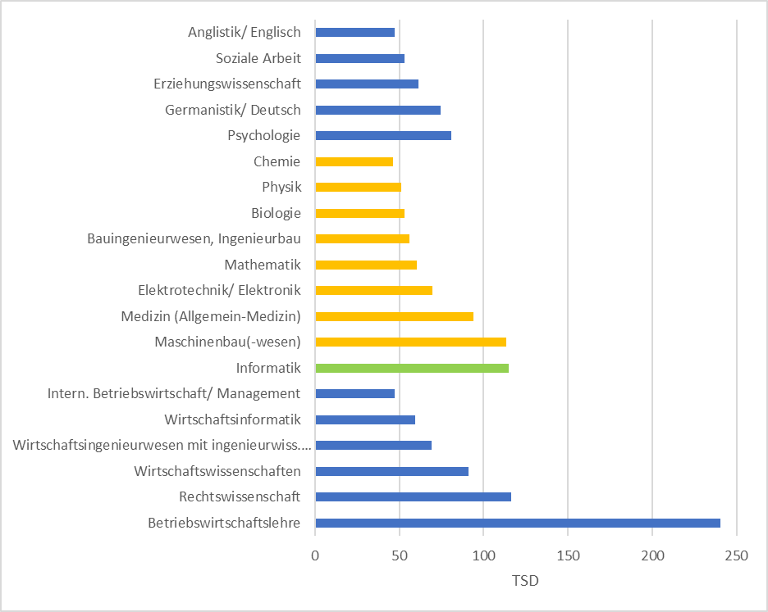
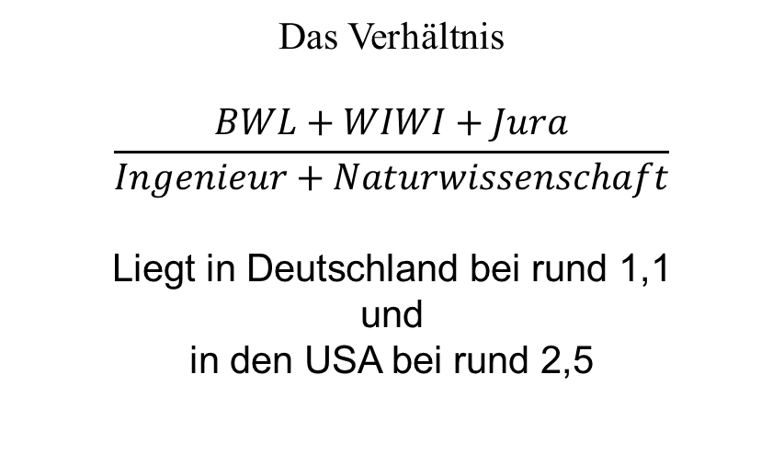
Transaktionskosten
Studierende Deutschland (2017/2018)
Das Verhältnis
$$\frac{BWL+WIWI+Jura}{Ingenieur+Naturwissenschaft}$$
Liegt in Deutschland bei rund 1,1
und
in den USA bei rund 2,5
Geht man davon aus, dass die Arbeit von Betriebswirten und Juristen eher als Transaktionskosten verbucht werden, während dies bei Ingenieuren und Naturwissenschaftlern eher nicht der Fall sein wird, erscheinen Abschätzungen von Transaktionskosten in Höhe von 50% des BIP durchaus plausibel.
Quelle: Destatis

